Slide 1



Symbol Generator
Final presentation – part B
2 semester project
Olga Liberman and Yoav Shvartz
Advisor: Moshe Porian
April 2013

Slide 2

Contents
Introduction
Top Architecture
Integration
Data Flow
Testability
GUI
Synthesis – P&R
Summary
Introduction
Top Architecture
Integration
Data Flow
Testability
GUI
Synthesis P&R
Summary
Notes:
לתאר על מה נעבור במצגת

Slide 3



Motivation
Generating symbols on display screens is an essential operation these days.
Commonly used in varies applications:
Introduction
Top Architecture
Integration
Data Flow
Testability
GUI
Synthesis P&R
Summary
Mobile phones
Televisions
Military applications
Notes:
משתמשים בהצגת סמלים על מסך בכל מקום

Slide 4
Goals
Building SG block for FPGA in VHDL environment which:
1. receive changes on screen from Host.
2. apply to external memory (SDRAM).
3. dispatch new display onto screen.
Integrating the block into an existing platform.
Creating Graphical User Interface tool for
convenient use.
Introduction
Top Architecture
Integration
Data Flow
Testability
GUI
Synthesis P&R
Summary
Notes:
לפרט על מטרות הפרוייקט

Slide 5
Requirements
Reused Platform
Transmit 640x480 grayscale frames
Frames divided into 20x15 (row x column) aligned blocks.
Each symbol size is 32X32 pixels
Required size in SDRAM: (num of symbols) x 32 x 32 bytes
Clk used:
1. 40 MHz VESA
2. 100MHz System
3. 133MHz SDRAM
Introduction
Top Architecture
Integration
Data Flow
Testability
GUI
Synthesis P&R
Summary
Notes:
דרישות הפרוייקט, בדגש על התבססות על מערכת קיימת

Slide 6

Video
Introduction
Top Architecture
Integration
Data Flow
Testability
GUI
Synthesis P&R
Summary
Notes:
דרישות הפרוייקט, בדגש על התבססות על מערכת קיימת

Slide 7


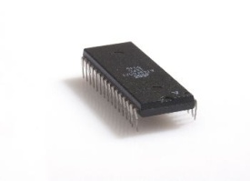
Bird’s eye
Introduction
Symbol Generator
Platform
Top Architecture
Integration
Data Flow
Testability
Data
Generators
GUI
Synthesis P&R
Summary
Storage Devices
Displays
Notes:
איפה אנחנו "חיים" בפלטפורמה

Slide 8
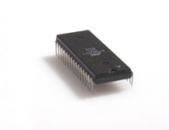
Platform
UART
RX Path
TX Path
Introduction
UART
Top Architecture
WBS
Integration
WBM
WBM
Data Flow
Wishbone
INTERCON
Testability
GUI
WBS
Memory
Management
Synthesis P&R
WBS
Summary
WBM
WBS
Display
Controller
IS42S16400 SDRAM
WBM
VGA
Display
WBS
SDRAM Controller
VESA
Notes:
איפה אנחנו "חיים" בפלטפורמה

Slide 9

Symbol Generator
Opcode
WBS
Introduction
WBS bus
Top Architecture
Opcode Unite
OPU
Integration
VESA Bus
Data Flow
Data bus
Testability
RAM
Opcode Store
Vsync
VESA
Controller
GUI
Synthesis P&R
Mng Valid
Data
Summary
Addr
Reg
FIFO A
Dual Clk FIFO
Mng
MUX
Data
WBM
Rd _en A/B
SDRAM
FIFO B
- 100 MHz
40 MHz
Req_ln_trg
Notes:
תזכורת על ה TOP שלנו

Slide 10

Platform Changes
1. Expanding Address Space for supporting more registers
2. Enabling writings from Disp Ctrl to Mem Mng
Introduction
3. Adding SG WBM IF for WB communication
Top Architecture
Integration
Data Flow
RX Path
WBS
TX Path
WBM
Testability
WBM
Wishbone
INTERCON
GUI
Synthesis P&R
Summary
WBS
Display
Controller
Memory
Management
WBS
SG WBM_IF
TY
SG TOP
WBS
WBM
Ad
WBS
DC FIFO
VESA
Ctrl
SDRAM Controller
100MHz
40MHz
Notes:
הצגת השינויים הכוללים בפלטפורמה

Slide 11
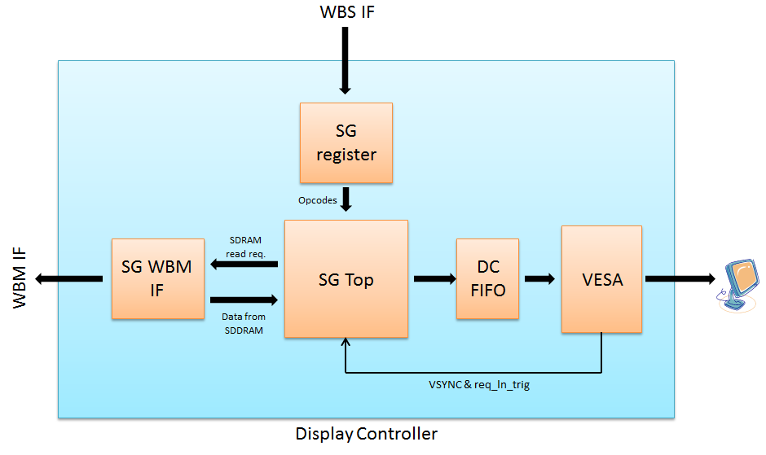
Display Controller
Introduction
Top Architecture
Integration
Data Flow
Testability
GUI
Synthesis P&R
Summary
Notes:
התמקדות ספציפית ב Display Controller ואיך הוא נראה כיום עם הבלוקים שלנו

Slide 12
Data Flow
Two parts:
1. Initialization:
SG RAM Initialization
SDRAM Initialization
2. Continuous use
Opcodes transmission
SDRAM read address update
Symbols extraction
Introduction
Top Architecture
Integration
Data Flow
Testability
GUI
Synthesis P&R
Summary
Notes:
מסבירים על ה Data flow ומקשרים לשקף הבא...

Slide 13
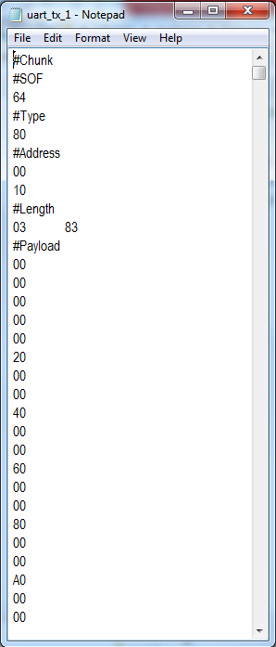
UART: Opcode Packets
SOF
Type
Address
Data Length
Introduction
Data (Payload)
Type 0x80 means writing to a register
Top Architecture
SOF
Integration
Symbol Generator register address is 0x10
Type
Data Flow
Address
Length is 0x0383, 899 in decimal
It means 900 bytes in the UART chunk
Testability
CRC
GUI
EOF
Data Length
Synthesis P&R
Data (Payload)
Summary
Payload that sets the Symbol Generator RAM with zeros
CRC
EOF
Notes:
את תהליך זרימת המידע מתחילים בשליחת קבצים שמכילים את פקטות המידע. דוגמא לכך הוא תהליך איתחול הSDRAM בסמלים

Slide 14
Initialize RAM
RX Path
WBS
TX Path
Introduction
WBM
WBM
Top Architecture
Integration
INTERCON
Z
INTERCON
X
Data Flow
Testability
INTERCON
Y
GUI
WBS
Display
Controller
Synthesis P&R
Memory
Management
WBS
SG WBM IF
Summary
TY
Ad
SG TOP
WBS
WBM
Mem Ctrl wr
Mem Ctrl rd
Arbiter
DC FIFO
VESA
Ctrl
WBS
100MHz
40MHz
SDRAM Controller

Slide 15
Initialize SDRAM
RX Path
WBS
TX Path
Introduction
WBM
WBM
Top Architecture
Integration
INTERCON
Z
INTERCON
X
Data Flow
Testability
INTERCON
Y
GUI
WBS
Display
Controller
Synthesis P&R
Memory
Management
WBS
SG WBM IF
Summary
TY
Ad
SG TOP
WBS
WBM
Mem Ctrl wr
Mem Ctrl rd
Arbiter
DC FIFO
VESA
Ctrl
WBS
100MHz
40MHz
SDRAM Controller

Slide 16
Opcodes Transmission
RX Path
WBS
TX Path
Introduction
WBM
WBM
Top Architecture
Integration
INTERCON
Z
INTERCON
X
Data Flow
Testability
INTERCON
Y
GUI
WBS
Display
Controller
Synthesis P&R
Memory
Management
WBS
SG WBM IF
Summary
TY
Ad
SG TOP
WBS
WBM
Mem Ctrl wr
Mem Ctrl rd
Arbiter
DC FIFO
VESA
Ctrl
WBS
100MHz
40MHz
SDRAM Controller

Slide 17
SDRAM Read Address Update
RX Path
WBS
TX Path
Introduction
WBM
WBM
Top Architecture
Integration
INTERCON
Z
INTERCON
X
Data Flow
Testability
INTERCON
Y
GUI
WBS
Display
Controller
Synthesis P&R
Memory
Management
WBS
SG WBM IF
Summary
TY
Ad
SG TOP
WBS
WBM
Mem Ctrl wr
Mem Ctrl rd
Arbiter
DC FIFO
VESA
Ctrl
WBS
100MHz
40MHz
SDRAM Controller

Slide 18
Symbols Extraction
RX Path
WBS
TX Path
Introduction
WBM
WBM
Top Architecture
Integration
INTERCON
Z
INTERCON
X
Data Flow
Testability
INTERCON
Y
GUI
WBS
Display
Controller
Synthesis P&R
Memory
Management
WBS
SG WBM IF
Summary
TY
Ad
SG TOP
WBS
WBM
Mem Ctrl wr
Mem Ctrl rd
Arbiter
DC FIFO
VESA
Ctrl
WBS
100MHz
40MHz
SDRAM Controller

Slide 19
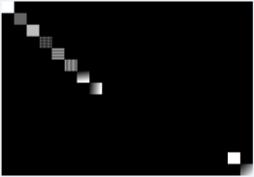


Test plan
Data scenarios - Different data amounts
1. Adding / removing several symbols to a frame.
2. Adding the same symbol in different locations in a frame.
3. Checking the “Clear Screen” feature.
4. Adding / removing symbols from “problematic” locations.
Making the maximum number of changes between frames.
Timing Scenarios - Different timings relatively to the VSYNC signal:
Adding / removing symbols right after / right before a VSYNC arrival.
Adding / removing symbols long after/before a VSYNC arrival.
3. Adding / removing symbols right when VSYNC active pulse arrives.
Introduction
Top Architecture
Integration
Data Flow
Testability
GUI
Synthesis P&R
Summary
Notes:
רשימת הבדיקות שנעשו בסימולציות ובמעבדה

Slide 20
Testing: Step by Step…
Introduction
Display Controller
Top Architecture
Opcode Parser
VESA ctrl
Integration
Data Flow
VSYNC , req_ln_trig
Testability
WBS
SG register
SG Top
DC FIFO
GUI
Synthesis P&R
WBM
SG WBM IF
Summary
SDRAM model
Notes:
את תהליך הבדיקתיות ביצענו לאט ובזהירות. בנינו מודלים שונים לחלקים השונים של הפלטפורמה, ואחד אחד הורדנו אותם תוך ביצוע בדיקות:
התחלנו מהורדת ה opcode parser שסיפק את ה opcodes, ובמקומו הכנסנו רגיסטר שיקבל את הפקודות מ WBS.
לאחריו הורדנו את ה SDRAM model וחיברנו את WBM SG IF כדי לבצע גישות אל הזיכרון החיצוני דרך ה Memory manager

Slide 21
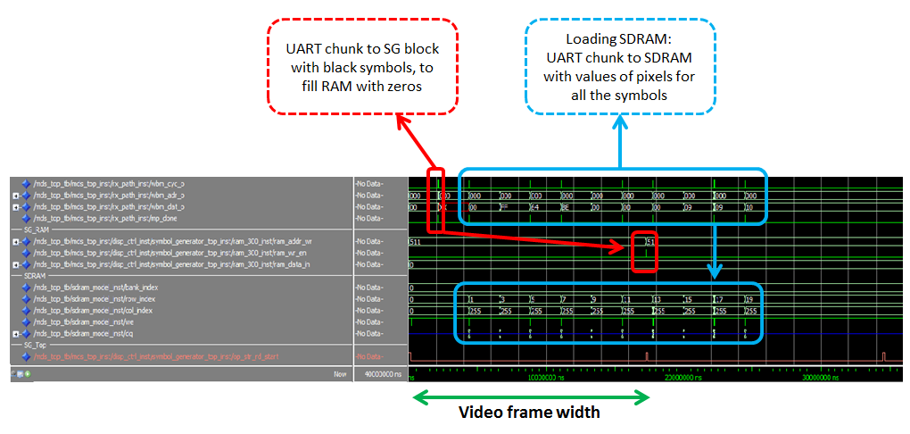
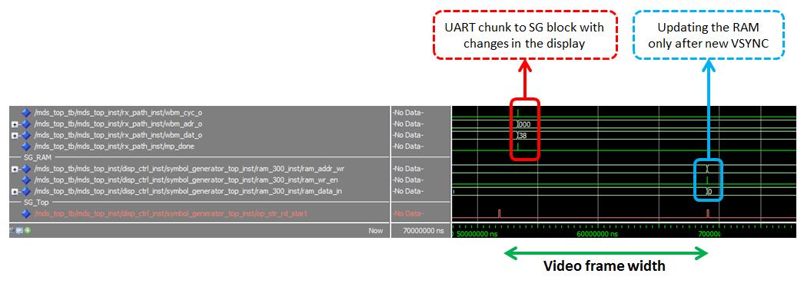
Waveforms Examples
Introduction
Top Architecture
Integration
Data Flow
Testability
GUI
Synthesis P&R
Summary
Notes:
התבוננו ב waveforms השונים. להלן שתי דוגמאות:
איתחול: איפוס ה RAM הפנימי ב SG באפסים + טעינת ה SDRAM החיצוני בסמלים.
שליחת השינויים בין הפריימים אל ה SG + עידכון ה RAM הפנימי בשינויים אלו.

Slide 22
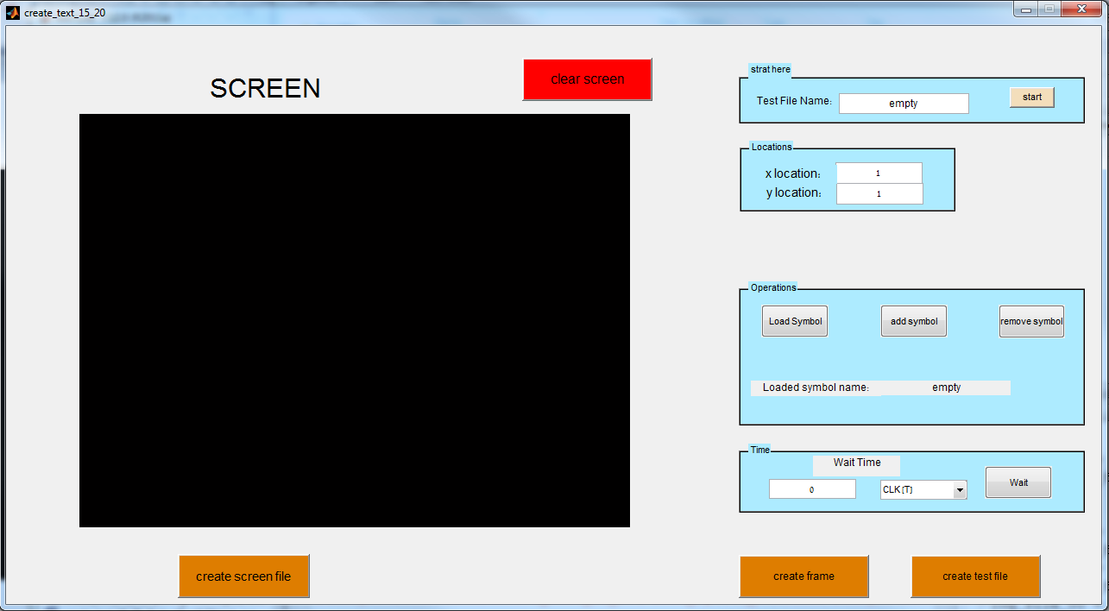
Simulation GUI
Introduction
Top Architecture
Integration
Data Flow
Testability
GUI
Synthesis P&R
Summary
Notes:
השתמשנו בGUI שבנינו בפעם הקודמת. להלן תזכורת קצרה – לעבור על הכל במהירות...
עשינו diff בין הקבצים המתקבלים לבין אלו המצופים.

Slide 23
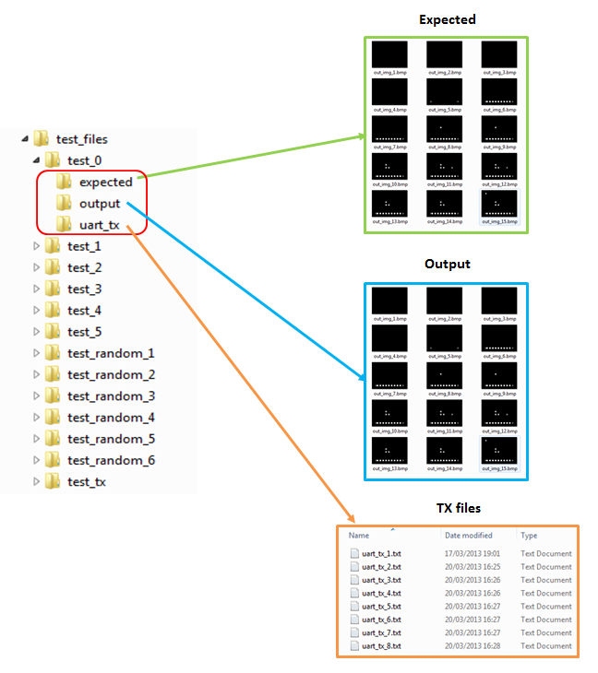
Golden Model
Automation
Random Tests
Introduction
Top Architecture
Integration
Data Flow
Testability
GUI
Synthesis P&R
Summary
Notes:
לאחר תהליך הבדיקתיות ב GUI, שיכללנו את תהליך הבדיקות כך שיתבצע באופן אוטומטי.
בלחיצת כפתור ניתן לקבל tests רנדומליים שונים, ונבנות בצורה אוטומטית תיקיות המכילות את התוצאות השונות.
הדבר סייע בבחינת הסביבה שלנו ותרם לאיתור באגים שונים.

Slide 24
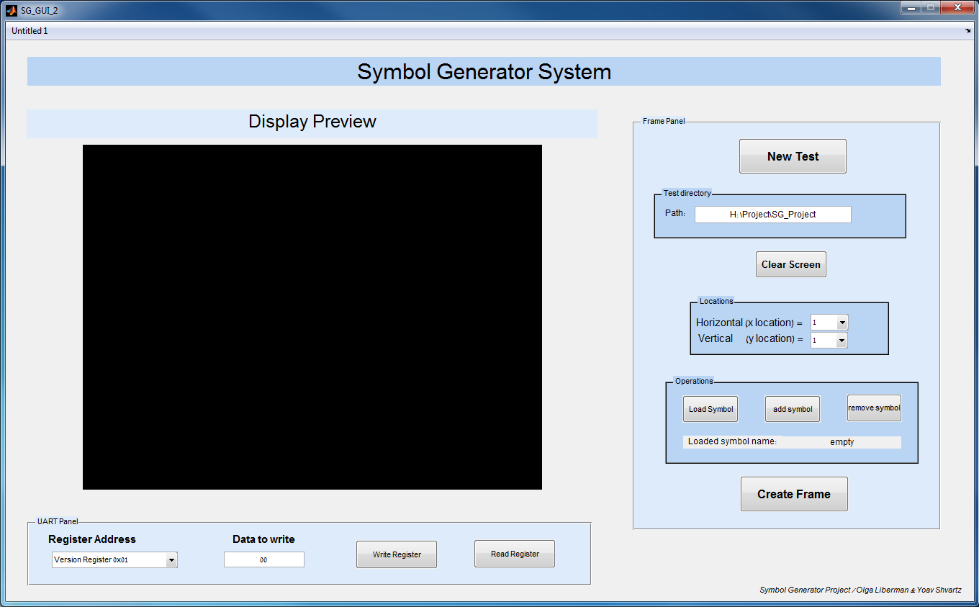
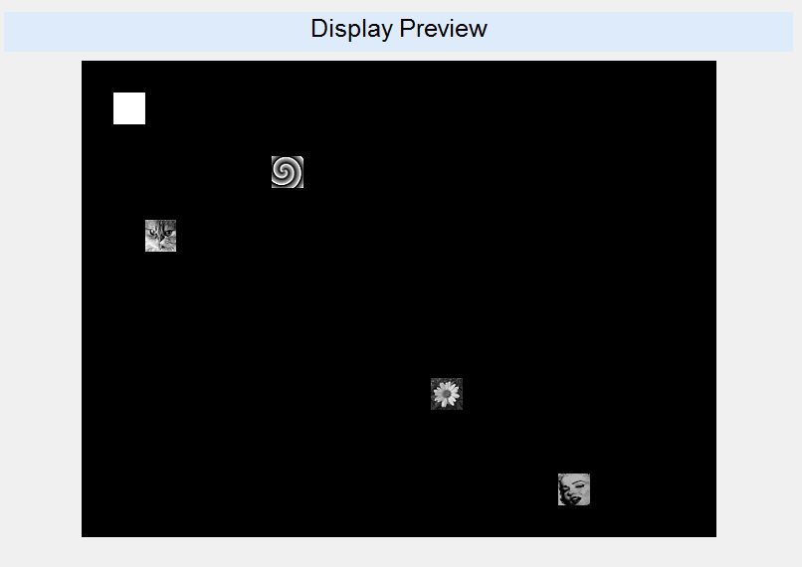
Final GUI
Introduction
Top Architecture
Integration
Data Flow
Testability
GUI
Synthesis P&R
Summary
Read from / Write to registers
Notes:
לאחר שכל תוצאות הבדיקות עברו בהצלחה, שיפצנו את ה GUI לתוצרתו הסופית:
טעינת הסמלים שבהם נשתמש לSDRAM
מיקומם על גבי המסך ושליחת פקודות UART מתאימות.
הוספת יכולות חדשות של קריאה / כתיבה מרגיסטרים במערכת

Slide 25
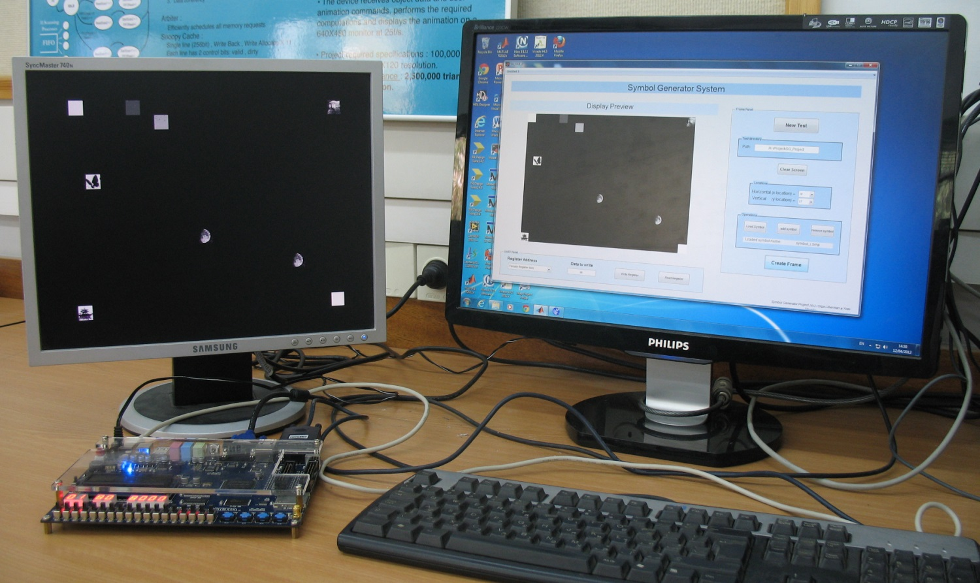
Lab Examination
Introduction
Top Architecture
Integration
Data Flow
Testability
GUI
Synthesis P&R
Summary
Notes:
להלן תיאור של המערכת הכוללת עם חיבור הכרטיס ומסך התצוגה

Slide 26
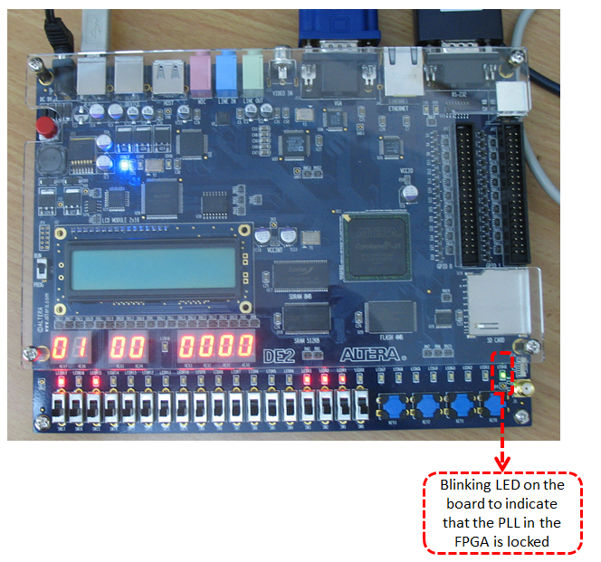
DE2 Board – Blinking Led
Introduction
Top Architecture
Integration
Data Flow
Testability
GUI
Synthesis P&R
Summary
Notes:
השתמשנו בלד מהבהב כחלק מבדיקתיות המערכת. הבהובו ב 1Hz מציין כי ה Pll ננעל.

Slide 27
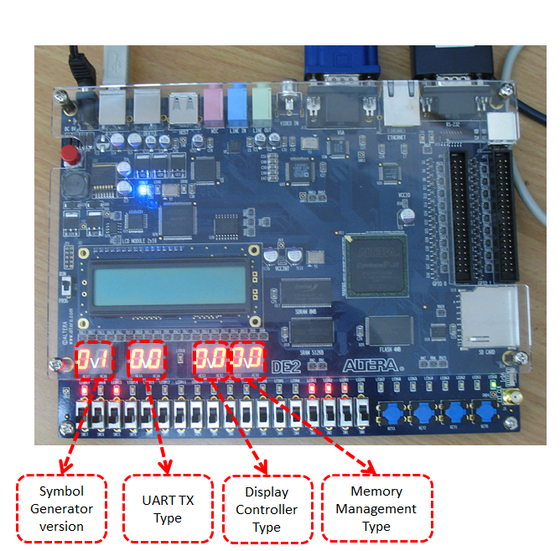
DE2 Board – Registers Values
Introduction
Top Architecture
Integration
Data Flow
Testability
GUI
Synthesis P&R
Summary
Notes:
את ערכי הרגיסטרים החשובים שבמערכת ייצגנו ע"י תצוגת 7 – segments
הוספנו רגיסטר נוסף (register version ) כחלק מ"סימן חיים" נוסף

Slide 28
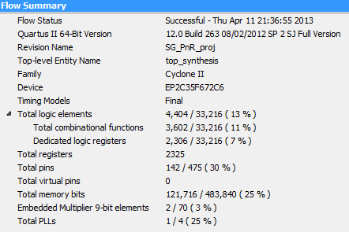

Synthesis Results
Introduction
Top Architecture
Integration
Data Flow
Testability
GUI
Synthesis P&R
Summary
Notes:
צרבנו את המערכת על גבי הכרטיס.
להלן תוצאות quartus המתקבלות:
שימוש ב 13% מסך תכולת ה FPGA

Slide 29
Problems & Solutions - Example
Interfacing Memory Management from Display Controller.
Problem: Platfom does not support this.
Solution: Changing Mem Ctrl RD functionality
WRITE
Introduction
Top Architecture
Integration
Memory Management
Display Controller
Data Flow
Testability
Mem Ctrl Wr
Mem Ctrl Rd
Symbol Generator
GUI
Reg Addr
Synthesis P&R
SDRAM Arbiter
Summary
Notes:
דברים שלמדנו בפרוייקט

Slide 30
What have we learned?
Planning and Specifying a Project
Integration to an existing platform
Protocols: UART, Wishbone, VESA
Verify logic correctness using waveforms, text files, BMP files and scripts
Synthesis & Place and Route
Integration with real HW
Testing our HW using GUI
Documentation, SVN, Code Review
Introduction
Top Architecture
Integration
Data Flow
Testability
GUI
Synthesis P&R
Summary
Notes:
דברים שלמדנו בפרוייקט

Slide 31

Schedule
Introduction
To do… | Due Date
Wishbone integration | 28.11.12
Integration with FPGA | 12.12.12
Synthesis , P&R | 26.12.12
Lab Checks | 2.1.13
Extend GUI capabilities | 9.1.13
Full system simulation and debug | 23.1.13
Final debug in lab | 6.2.13
Final Presentation part B | 20.2.13
Top Architecture
Integration
Data Flow
Testability
GUI
Synthesis P&R
Summary
Late of 2 months
Notes:
עיקוב של חודשיים לעומת תכנון מקורי (חלקים מסויימים לקחו יותר זמן מהמשוער + לחץ מקורסים אחרים)

Slide 32

Questions ?
Introduction
Top Architecture
Integration
Data Flow
Testability
GUI
Synthesis P&R
Summary
Notes:
שאלות ?

Slide 33




What next …
Introduction
Top Architecture
Integration
Data Flow
Testability
GUI
Synthesis P&R
Summary
Notes:
אולגה: טיול בהודו + סין
יואב: טיול בדרום אמריקה

